Slide 1


UBND QUẬN LONG BIÊN
TRƯỜNG MẦM NON HOA MỘC LAN
LĨNH VỰC PHÁT TRIỂN NHẬN THỨC
Đề tài: Một và nhiều
Lớp: Nhà trẻ

Slide 2
I. Mục đích - yêu cầu
1. Kiến thức:
Trẻ biết nhận biết và so sánh nhóm số lượng 1 và nhiều
Trẻ biết chơi trò chơi.
Trẻ biết tên bài học.
2. Kĩ năng:
- Rèn trẻ kĩ năng sắp xếp tương ứng theo các nhóm và so sánh.
3. Thái độ:
- Trẻ biết gữ gìn đồ dùng gia đình

Slide 3
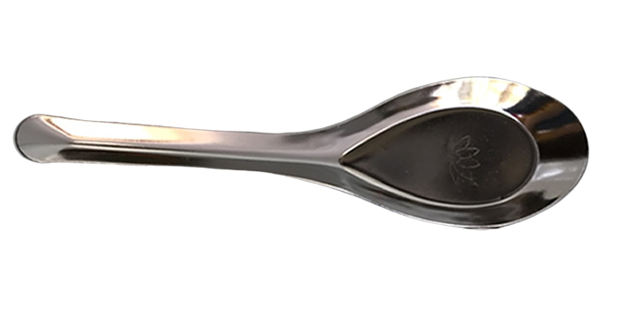
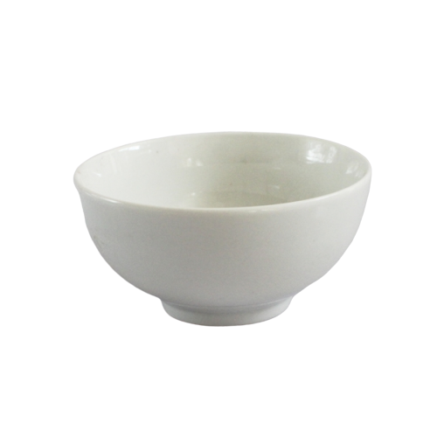
2. Phương pháp và hình thức tổ chức:
*Ôn xếp tương ứng 1:1

Slide 5
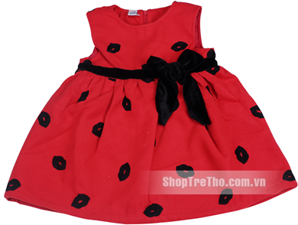
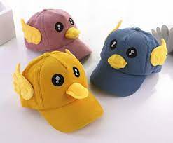

Slide 6



Slide 7
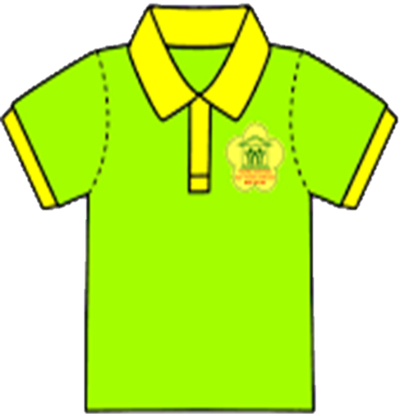

Slide 8

Trò chơi:
Về đúng nhà
Cô phổ biến cách chơi: Trẻ sẽ về đúng nhà có số lượng theo cô yêu cầu
một và nhiều

